Slide 1

FECAP · TRABALHO DE CONCLUSÃO DE CURSO
Toxicidade nos Jogos
Online e seus Efeitos na
Saúde Mental
Uma análise dos impactos psicológicos e estratégias de mitigação no
ecossistema digital.
Agatha Oliveira Santos · Matheus Rodrigues Cabrera · Rafael Morais Rocha · Samuel Batista Pires (FECAP)

Slide 2

CONTEXTO · CONVIVÊNCIA DIGITAL
Jogos online viraram ambiente de
convivência diária
01
Comunidades em expansão
Jogos online conectam pessoas em comunidades que persistem entre as
partidas.
02
Socialização cotidiana
O entretenimento também se torna espaço de amizade, comunicação e
pertencimento.
03
Exposição recorrente
Mais tempo de convívio amplia as oportunidades de cooperação e de conflito.

Slide 3
DEFINIÇÃO · FORMAS DE AGRESSÃO
O problema: o que é conduta tóxica?
Comportamentos que hostilizam, intimidam ou prejudicam outros participantes e deterioram a convivência.
Assédio verbal e cyberbullying
Griefing
Insultos, humilhações e perseguição dirigida a uma
Sabotagem deliberada da experiência ou do
pessoa.
progresso de outros jogadores.
Flaming
Discriminação estrutural
Trocas agressivas e provocativas que intensificam
Racismo, misoginia e homofobia reproduzidos nas
conflitos.
interações.

Slide 4

MECANISMOS · CONTEXTO COMPETITIVO
Anonimato e competição alimentam a
toxicidade
Pressão por resultado
Em eSports e partidas casuais, ranking e derrota podem desencadear
frustração e culpabilização.
Desinibição online
O anonimato pode reduzir a percepção de responsabilidade pelas
próprias ações.
Normalização da agressão
Dinâmicas recorrentes e tolerância coletiva favorecem a repetição de
condutas tóxicas.

Slide 5






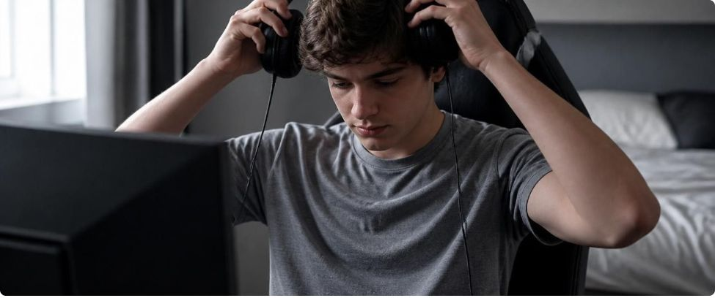
EVIDÊNCIAS · PESQUISAS NOS ESTADOS UNIDOS
A toxicidade já é a norma para muitos jogadores
Assédio em jogos online
83 milhões
Grupo
de 110 milhões de jogadores online
expostos a ódio e assédio em seis
meses.
Adultos 18-45 (2021)
83
71% dos adultos
Jovens 13-17 (2021)
60
sofreram abuso severo, como
ameaças e perseguição.
Jovens 10-17 (2023)
75
0
20
40
60
80
Percentual (%)
ADL, 2021 e 2023. Faixas etárias e levantamentos distintos; não representam uma série
temporal equivalente.
Fontes: ADL, 2023; ADL, 2021.

Slide 6
MÉTODO · PESQUISA ONLINE
Método: como a pesquisa foi feita
01
02
03
Pesquisa online
Consentimento livre
Análise estatística
sobre hábitos dos jogadores e
presença de toxicidade.
Aplicação mediante consentimento
livre e esclarecido.
Dados analisados no
software SPSS 21.
CONTEXTO
Toxicidade = ofensas verbais,
trapaças, assédio e sabotagem.
Catalisadores: anonimato digital e
alta competitividade, sobretudo
em MOBA e FPS.

Slide 7
RESULTADOS · PESQUISA FECAP
A toxicidade é regra, não exceção
Competem contra outras pessoas
87%
87%
competem contra outras pessoas,
geralmente desconhecidas.
Envolvimento em comportamento tóxico (último ano)
66% · 43%
66%
relataram envolvimento pessoal
no último ano · foram vítimas
diretas.
Vítimas diretas
4,90×
43%
mais probabilidade de homens
vivenciarem comportamentos
tóxicos regularmente do que
mulheres.

Slide 8
CONSEQUÊNCIAS · CUSTO EMOCIONAL
Irritação, frustração e retraimento: o custo emocional
Irritação
DESTAQUE
25%
Vitimização repetida
Insatisfação com o próprio desempenho
se associa a mais sintomas
de transtorno de jogos
online, ansiedade e
ruminação da raiva.
21%
Sentimentos de depressão
15%
Cessam a comunicação durante a partida
29%
Abandonam o jogo
9%

Slide 9


CONSEQUÊNCIAS · INDIVÍDUO E COMUNIDADE
Impactos na saúde mental e no desempenho
EMOCIONAL
SOCIAL
Ansiedade e estresse crônico
Autoestima e pertencimento
A exposição recorrente pode manter o jogador em
Humilhação e exclusão podem favorecer isolamento
estado de alerta.
e retraimento.
COGNITIVO
PARTICIPAÇÃO
Atenção e desempenho
Abandono de comunidades
O desgaste emocional pode prejudicar
Afastar-se dos jogos pode se tornar uma estratégia
concentração e tomada de decisão.
de proteção, com efeitos sobre o churn.
Os efeitos variam conforme frequência, intensidade da exposição e recursos de apoio.

Slide 10






RESPOSTA ATUAL · LIMITES OPERACIONAIS
A moderação atual não dá conta do problema
Recurso
Contribuição
Limitação
Moderação por IA
Detecta padrões e amplia a
Falsos positivos e dificuldade de interpretar
escala de análise.
contexto e voz em tempo real.
Denúncias (reports)
Permitem sinalizar ocorrências.
Dependem da participação e podem receber
resposta lenta.
Sistemas de reputação
Registram sinais de
A descrença dos jogadores enfraquece a
comportamento recorrente.
adesão e a confiança.
Quase 75% dos jogadores usam as ferramentas de denúncia do próprio jogo. Moderadores precisam de diretrizes mais eficazes, e desenvolvedoras, de ambientes inclusivos com sanções.
Detectar a agressão não garante interromper seus efeitos.

Slide 11

MITIGAÇÃO · PREVENÇÃO E CUIDADO
Mitigação exige ação técnica e
psicológica
Técnica e design
Recompensar bom comportamento e desenvolver moderação preditiva,
com revisão de erros.
Psicológica e social
Promover conscientização e facilitar o acesso a suporte à saúde mental.
Educação digital
Construir normas de convivência e orientar as comunidades sobre
denúncia e apoio.

Slide 12
SÍNTESE · PAPÉIS COMPLEMENTARES
Responsabilidade compartilhada muda o ecossistema
Toxicidade é problema de saúde,
não “parte do jogo”.
Desenvolvedoras
Jogadores
Pesquisadores
Projetar ambientes seguros e
Respeitar limites, denunciar
Avaliar impactos e testar
oferecer moderação
agressões e apoiar pessoas
intervenções com evidências.
responsável.
afetadas.
A toxicidade é uma barreira real ao bem-estar das comunidades virtuais; é imperativo criar ecossistemas de jogos mais cooperativos, sustentáveis e seguros.

Slide 13
FECAP · BANCA EXAMINADORA
Referências e perguntas
ADL · 2023
Hate is No Game: Hate and Harassment in Online Games 2023.
DISCUSSÃO
Perguntas
ADL · 2021
Hate is No Game 2021.
Obrigado à banca.
Abertos a perguntas.
[Demais autores do TCC]

